Slide 1
Конспект непосредственно образовательной деятельности в области «Познание» по теме «Волшебница вода» в средней группе.
Подготовила: воспитатель
МКДОУ д\с№64
Дирконос М.Н.

Slide 2
Задачи: образовательные: -формировать представление о свойствах и состоянии воды (лед, снег, жидкость), -создать целостное представление о воде как о природном явлении, -дать понять о значимости воды в жизни человека, в природе, - правилах обращения с водой в быту и в природе; развивающие: - развивать мыслительную активность, диалогическую речь, творческое воображение, умение самостоятельно делать выводы, -обогащать и активизировать словарь; воспитательные: - воспитывать бережное отношение к воде, природе, интерес к окружающему миру, умение работать в коллективе, сообща. воспитательные: -воспитывать бережное отношение к воде, природе, интерес к окружающему миру, умение работать в коллективе, сообща.
Цель: развитие познавательной активности детей в процессе знакомства со свойствами и состояниями воды в окружающей среде.

Slide 3
Оборудование: пластиковые стаканчики по количеству детей, одноразовые трубочки по количеству детей, вода, молоко, сахар, соль, ложка, снег, лед, гуашь разных цветов; шапочки капельки по количеству детей, магнитофон с записью голоса капельки, звуков воды, голубая ткань. Предварительная работа: 1.Чтение художественной литературы (потешки, загадки о воде, рассказ М. Пришвина «Живая вода». 2. Разучивание стихотворения «Мы привыкли, что вода-наша спутница всегда»). 3.Наблюдения за водой в быту и в природе, за облаками, дождем, снегом. 4.Беседы на темы: «Где можно встретить воду», «Кто живёт в воде»; 5.Прослушивание музыкальных произведений: А. Филиппенко «Дождик», А. Александрова «Дождик накрапывает». музыкальных произведений: А. Филиппенко «Дождик», А. Александрова «Дождик накрапывает».
Словарная работа: прозрачная, светлая, превращается, разноцветная, жидкость, бесцветная, безвкусная, опыт, растворитель.
Методические приёмы: сюрпризный момент (появление капельки и превращение детей в капельки); практические: (опыты с водой, снегом, льдом); наглядные: рассматривание предметных картинок живых и неживых предметов, презентации «О воде детям»), словесные: беседа, вопросы поискового характера.

Slide 4
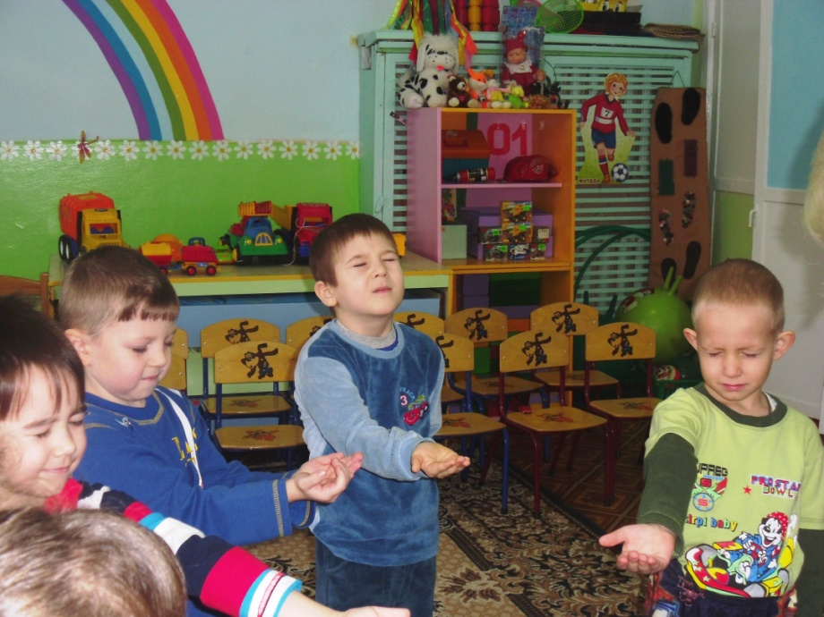
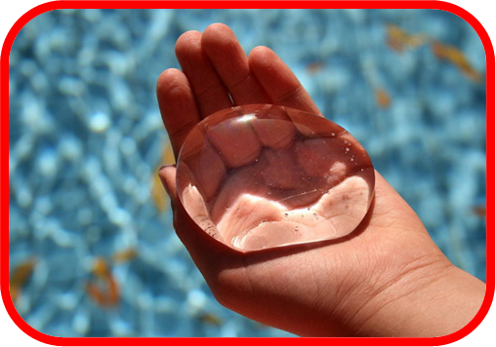
1.Организационный момент. Звучит аудиозапись «Звуки воды». Воспитатель: - Ребята, у меня для вас есть сюрприз (показывает пузырек с водой). Давайте посмотрим, что здесь внутри. Закройте глазки, а руки вытяните вперед ладошками вверх (воспитатель проходит и капает каждому ребенку капельку воды из пипетки). Воспитатель: - Что у вас на ладошках? (Капелька воды) Воспитатель: - Правильно, это капелька, сегодня она пришла к нам в гости. Получится вода.

Slide 5
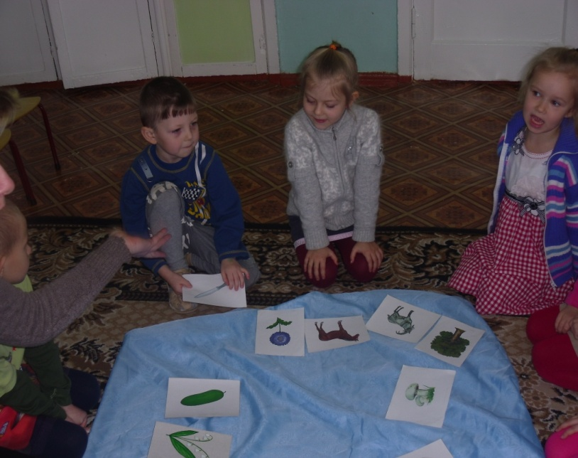
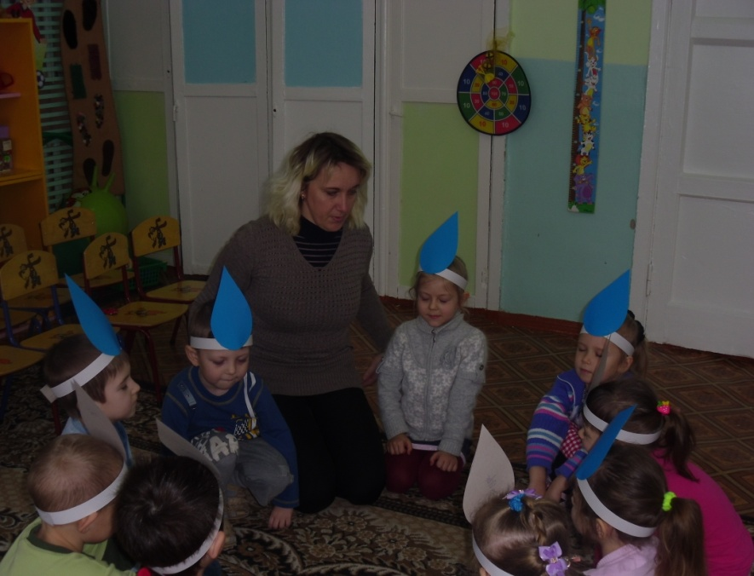
Воспитатель: - Кому же нужна вода? Давайте из этих картинок выберем тех, кому нужна вода и разложим их на нашей водичке. Подводим итог: вода необходима всему живому. Воспитатель: - Мы услышали, как шумит вода, давайте вместе с водичкой споем её песенку «Ш-Ш-Ш». (Дети повторяют «ш-ш-ш»). Голос капельки из аудиозаписи: -Ребята, а вы хотите стать капельками и отправиться со мной в Царство воды? - Повторяйте за мной: Глазки ручками закрыли, Тихо-тихо повторили: Без меня не будет моря, океана и реки, Даже лужицы, в которой бултыхаются Щенки. Раз, два, три…Стали капельками мы. (воспитатель одевает детям шапочки капелек). голову шапочки капелек).

Slide 6
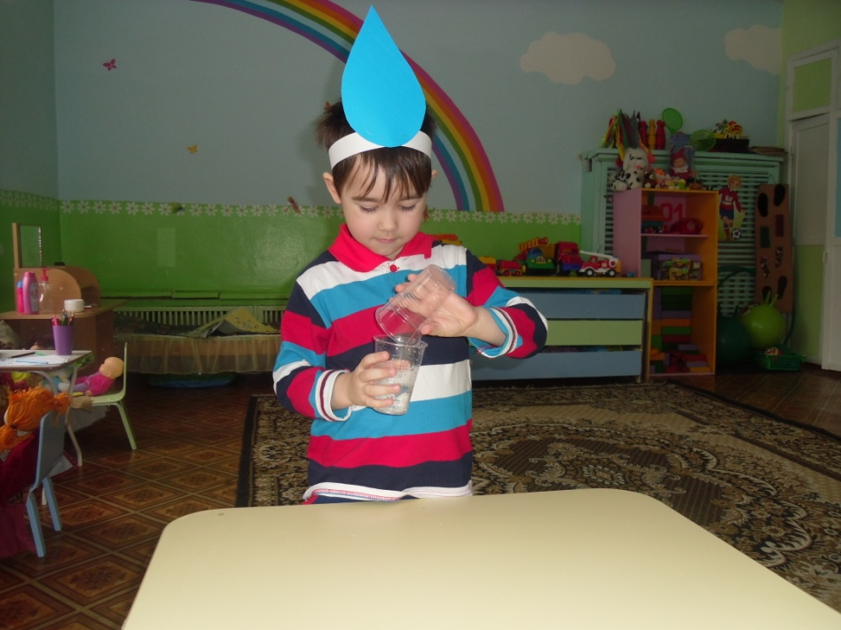
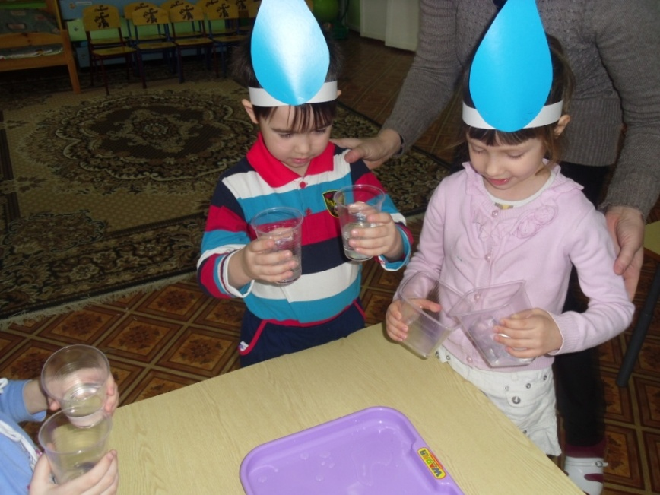
Воспитатель: - Капелька пригласила нас в Царство воды, чтобы мы узнали, какая вода, как она и где живет. Опыт № 1 «Вода – жидкость». Дать детям два стаканчика: один – с водой, другой – пустой. Предложить аккуратно перелить воду из одного в другой. Воспитатель: - Что происходит с водой? (Она льётся). Воспитатель: - Почему она льётся? Вода льётся, потому что она жидкая. Итак, какая вода? (Ответы детей). Поскольку вода жидкая, ее можно наливать, переливать, её называют жидкостью.

Slide 7
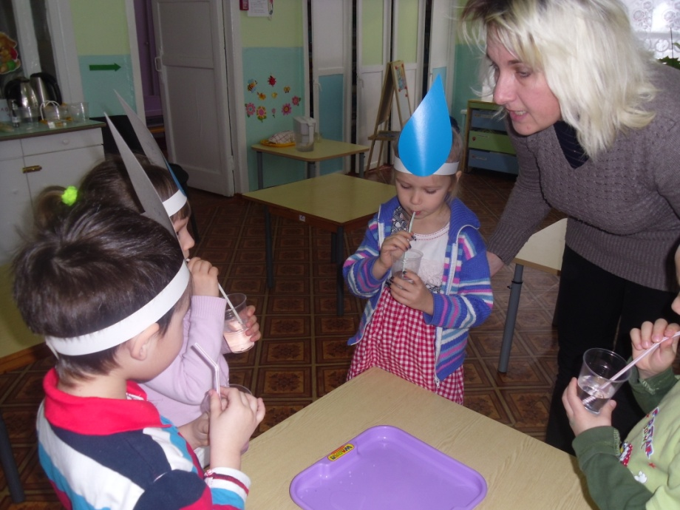
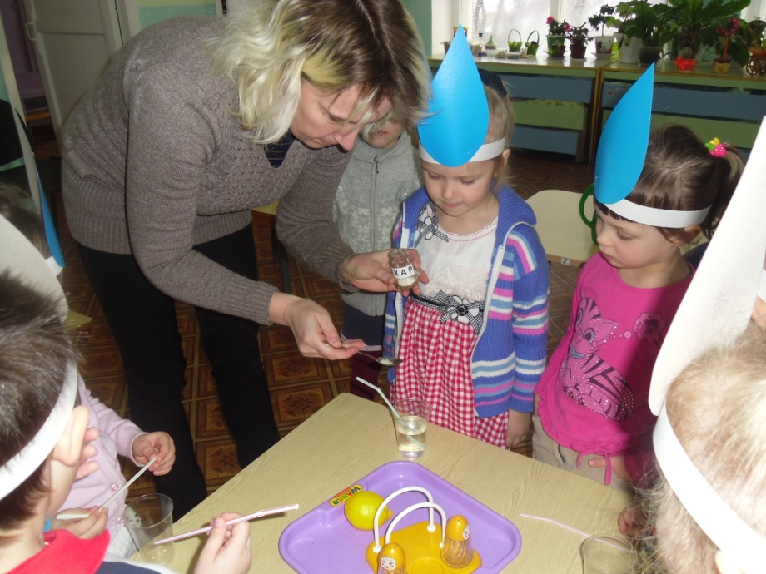
Опыт №2 «У воды нет вкуса». Воспитатель предлагает детям взять соломинку и попробовать воду. Воспитатель: - Дети, скажите, есть ли у воды вкус? (Ответы детей). Правильно у чистой воды нет вкуса. Но когда человек сильно хочет пить, то с удовольствием пьёт воду и, чтобы выразить своё удовольствие, говорит: «Какая вкусная вода!» Воспитатель: - Что будет, если мы в воду добавим соль? Какая станет вода? А если мы в воду добавим лимон? А если мы в воду добавим сахар? Давайте проверим. Положите в воду ложку сахара. Размешайте и попробуйте, какая вода на вкус?

Slide 8
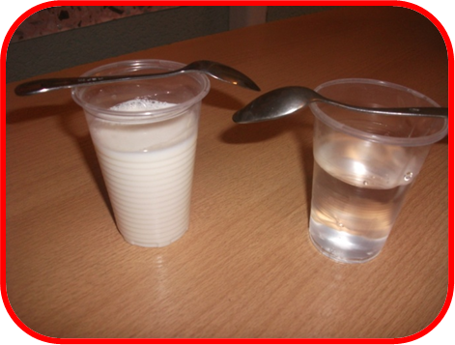
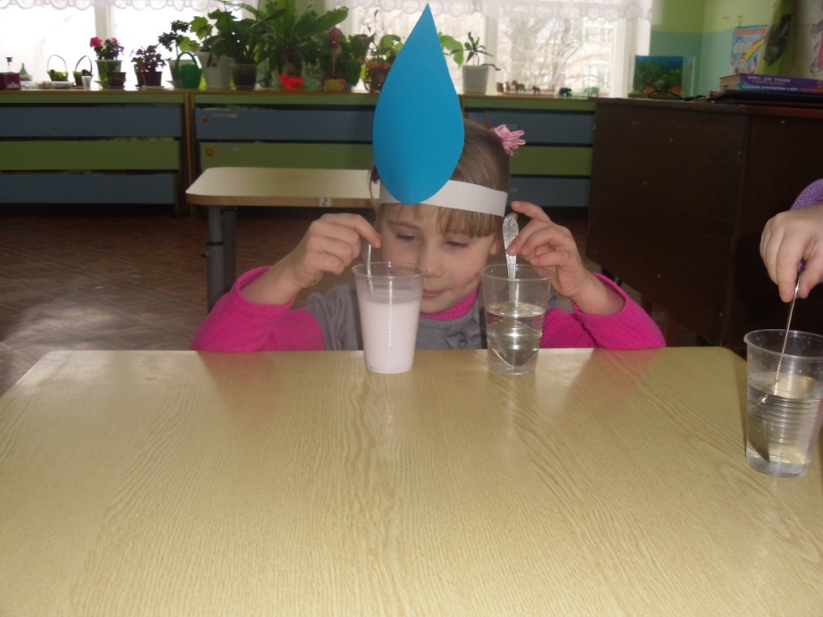
Опыт №3 «Вода прозрачная». Перед детьми два стаканчика: один – с водой, другой – с молоком, в обоих стаканчиках чайные ложки. Воспитатель: - В каком стаканчике видна ложка? Правильно, в стаканчике с водой. Как вы думаете, почему в этом стаканчике видна ложка? Воспитатель: - Дорогие капельки, предлагаю вам подумать, что было бы, если бы речная вода была непрозрачной? Могли бы рыбы и другие животные жить в таких молочных реках? Почему? (ответы детей). питаются растениями. Всему живому необходима прозрачная, чистая вода. Это говорит о том, что водоёмы загрязнять нельзя.

Slide 9
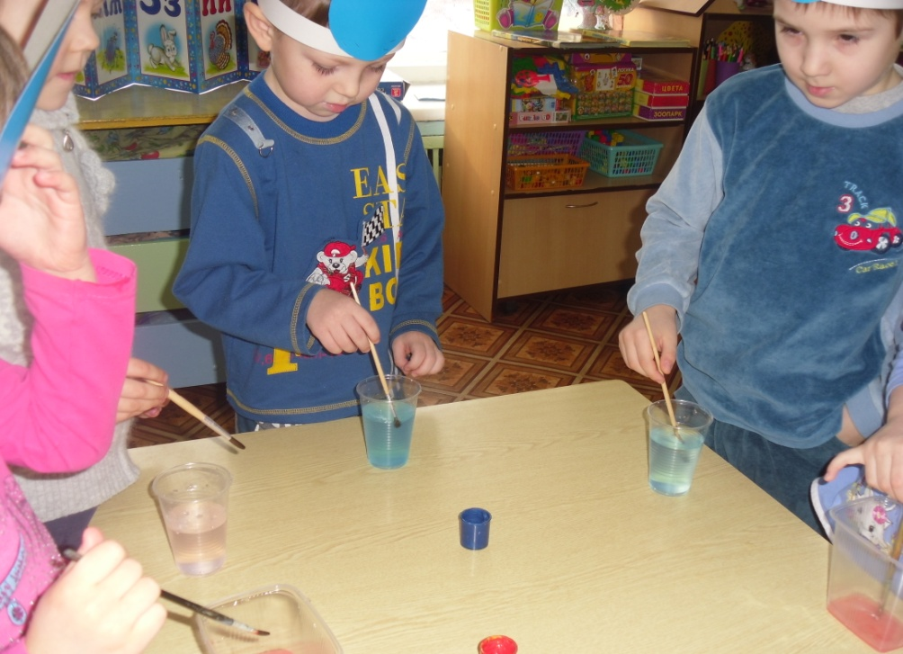
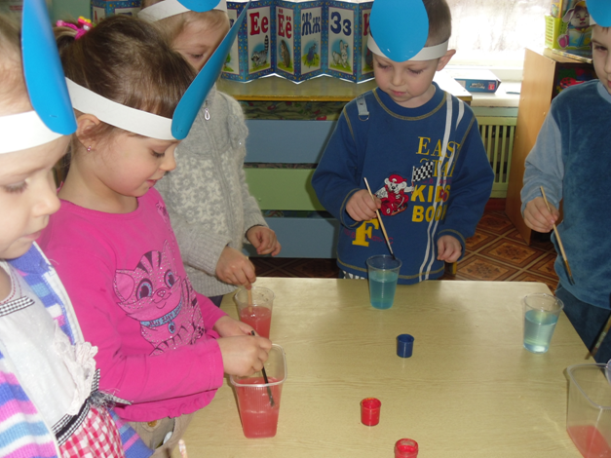
Опыт №4: «Вода – растворитель». На столе разноцветная гуашь, кисти, стаканы с водой. Воспитатель: - Теперь сами попробуйте растворить краски в воде. Что произошло с водой? (Ответы детей). Какую краску растворяли, такой цвет и получился. Значит вода растворитель.

Slide 10
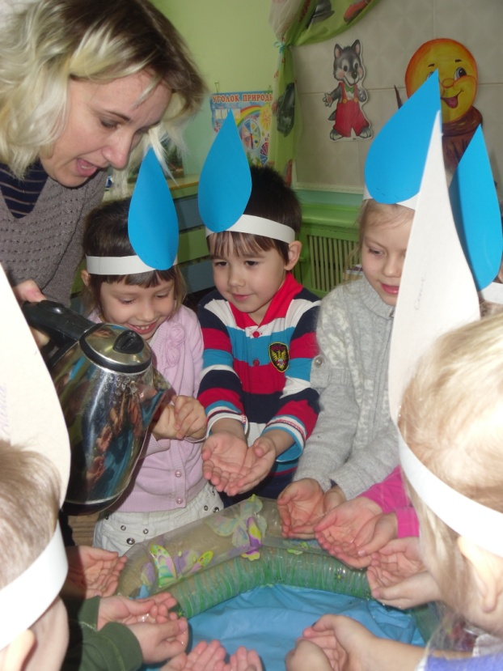
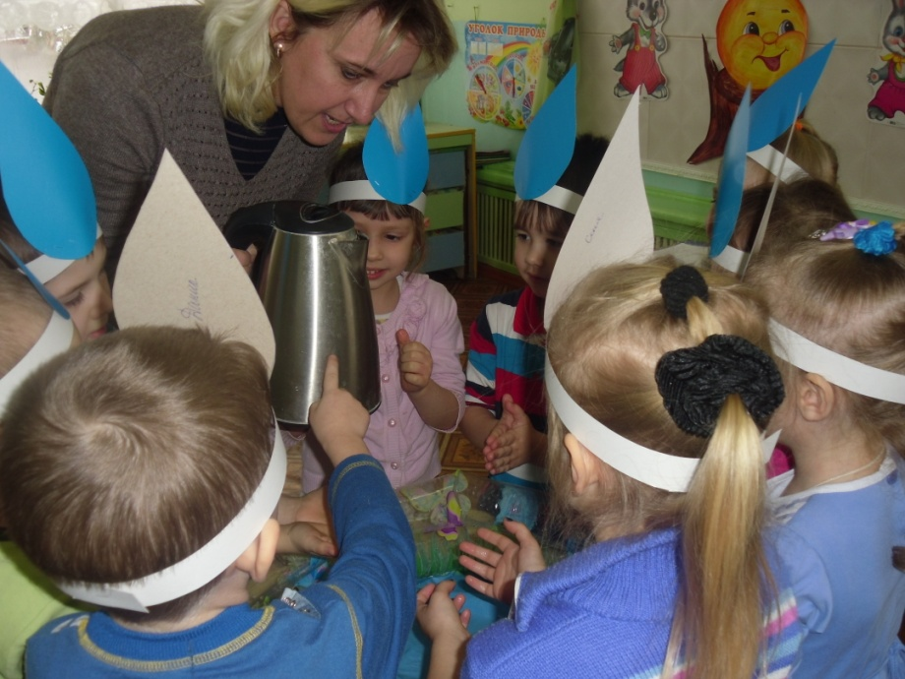
Опыт №5: «Вода холодная, тёплая, горячая». На столе три чайника, в них вода разной температуры, пустые ёмкости. Воспитатель: - Предлагает детям протянуть руки, поливает на руки поочередно из двух чайников и вместе с детьми определяет температуру воды. Вода бывает холодная, тёплая. А из этого чайника (третьего) я вам на руки поливать не буду. Потрогайте чайник пальчиками, только делайте это осторожно, потому, что тон горячий. Воспитатель: - Верно, дети, а как вы думаете, можно ли трогать руками горячую воду? Воспитатель: - А почему? Воспитатель:- Дети , какая бывает вода?

Slide 11
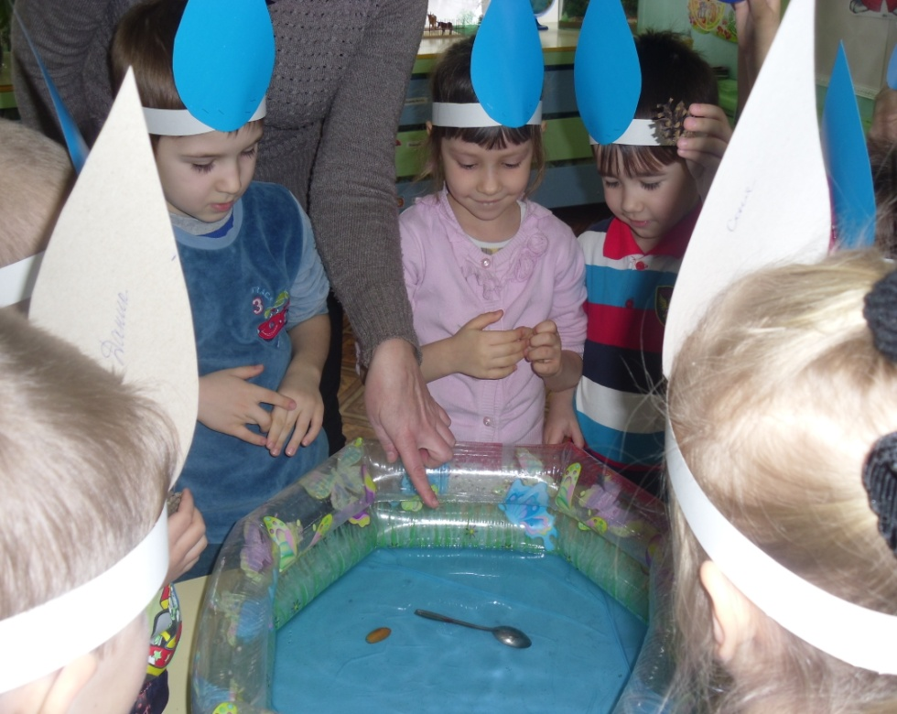
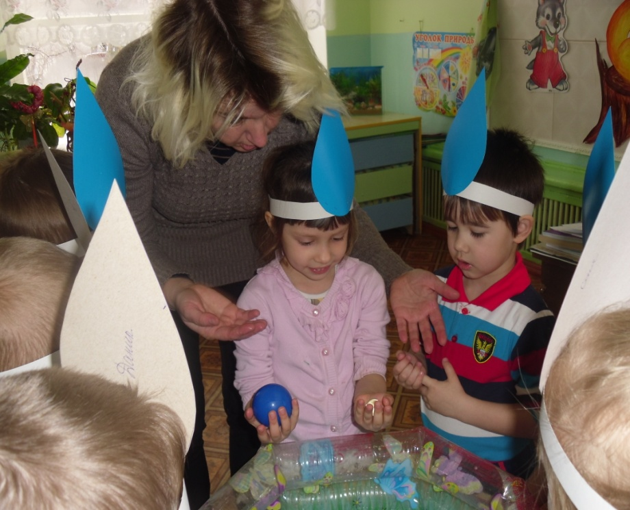
Опыт № 6 «Какие предметы тонут в воде, а какие-нет» Опускать в надувной бассейн предметы из разных материалов : деревянный кубик, металлическая ложка, стеклянный и пластмассовый шарики, шишки, камешки. Воспитатель: Дети, что тонет сразу, что нет. Почему? Вывод: тонет то, что тяжелее.

Slide 12
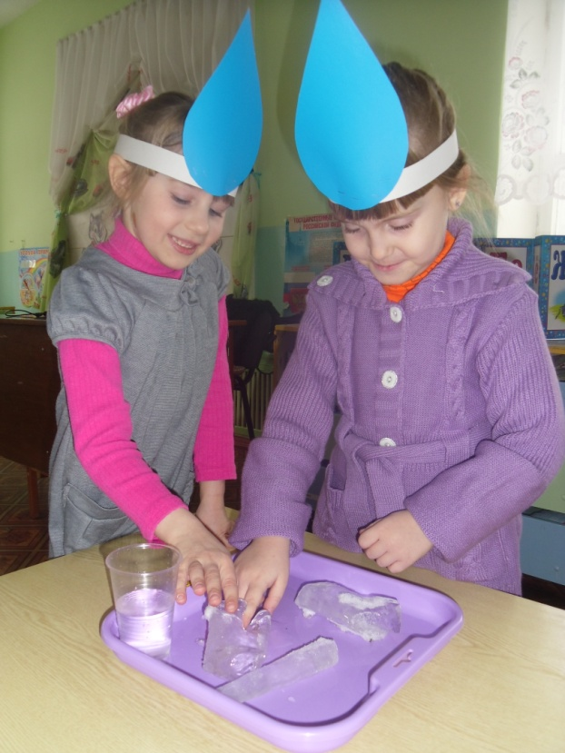
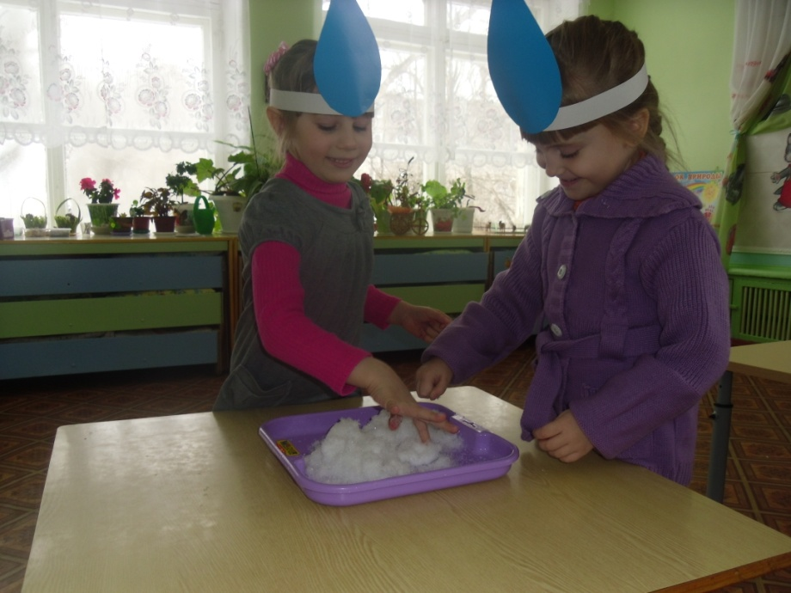
Опыт № 7 «Состояния воды» Воспитатель: - Волшебные капельки, для вас у меня есть еще один сюрприз. (Показывает поднос со снегом). Воспитатель: – Что это? Но мне кажется, что здесь не только снег, но еще и …вода. Почему? А если мы нальем воду и поставим ее в холодильник, то она замерзнет и будет лед.

Slide 13
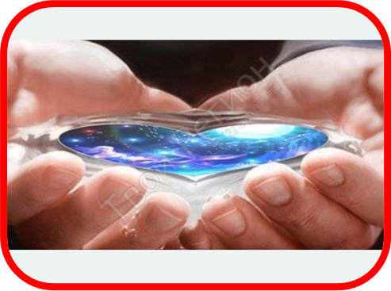
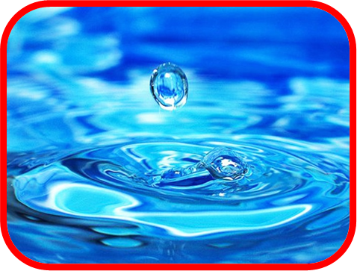
3. Заключительная часть: Воспитатель: - Уважаемые капельки, проделав наши опыты, мы с вами узнали много интересного о таком простом веществе, как вода. Какая бывает вода? (Ответы детей). Правильно, вода жидкая, не имеет вкуса и запаха, имеет вес, вода прозрачная, может растворять некоторые вещества, бывает холодной, теплой, горячей. Воспитатель: давайте для нашей гостьи капельки прочитаем стихотворение. Дети читают стихотворение: Мы привыкли, что вода – Наша спутница всегда! Без неё нам не умыться, Не наесться, не напиться. Смею вам я доложить. Без воды нам не прожить! Смею вам я доложить

Slide 14
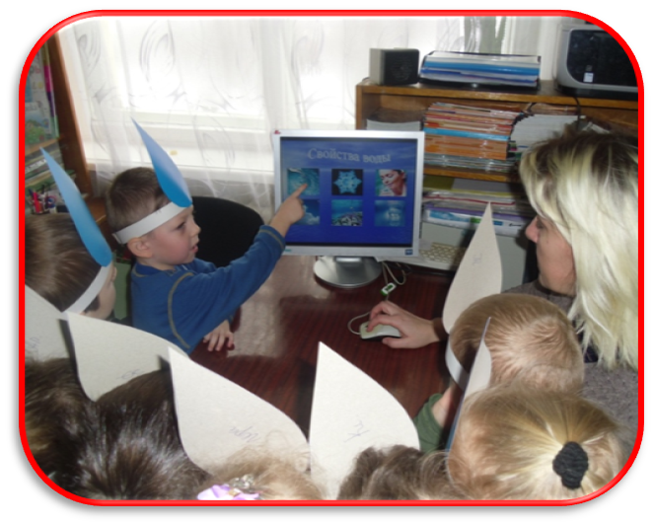
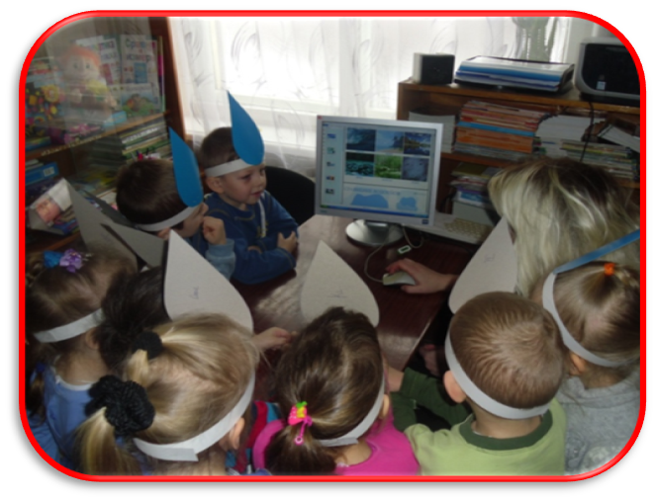
Воспитатель: - Наша гостья капелька приготовила для вас подарок - мультфильм «Волшебница вода». (Просмотр презентации «Волшебница вода»).

Slide 15
С П А С И Б О !!!

